Slide 1
Génie LOGICIEL
Distributeur de Billets : Architecture

Slide 2
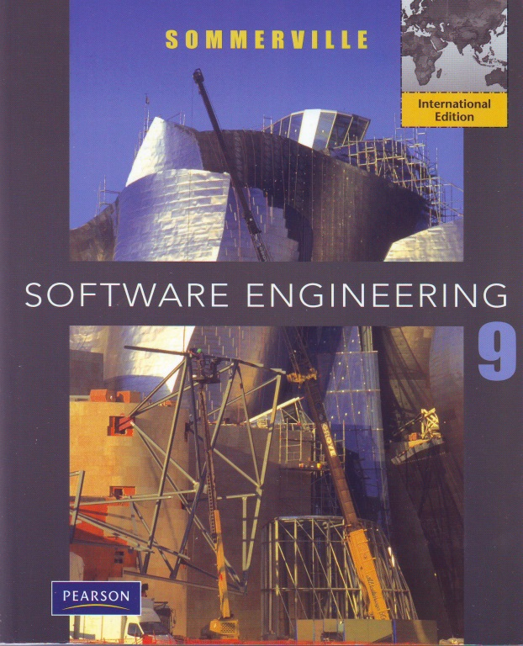
Enoncé
Tiré de :
« Software Engineering »
Ian Sommerville
Pearson 2011

Slide 3

Billets de train
Un système automatique de production de billets vend des billets de train
Les utilisateurs sélectionnent leur destination, introduisent une carte de crédit et un code personnel. Le ticket est émis et leur compte est débité du montant correspondant
Quand l’utilisateur appuie sur le bouton ‘Début’ un menu affiche une liste de destinations possibles avec un message demandant à l’utilisateur d’en choisir une
Une fois qu’une destination a été sélectionnée, les utilisateurs doivent entrer leur carte de crédit, sa validité est vérifiée et l’utilisateur doit alors saisir son code
Quand la transaction est validée le billet est imprimé

Slide 4
Suite au premier exercice
On suppose que l’on dispose d’une version utilisable des spécifications :
Structurée
Avec tous les TBD résolus
S’il vous en reste résolvez-les !

Slide 5
Travail demandé

Slide 6
Le travail demandé
Choisir et dessiner les diagrammes fournissant aux développeurs l’information nécessaire et suffisante pour qu’ils commencent l’implémentation

Slide 7
Conseils

Slide 8
Quelques pistes …
La liste des tâches :
Comprendre et définir le contexte et les interactions externes du système
Concevoir l’architecture du système
Identifier les objets principaux du système
Développer les modèles de conception
Spécifier les interfaces

